Slide 1
BBVA
Radiografia de App
Cómputo Móvil

Slide 2

BBVA
Se ha vuelto uno de los mayores exponentes financieros digitales debido a:
Experiencia de usuario
Funcionalidades
Disponibilidad

Slide 3

Puntos a destacar
Seguridad
Inversión
Administración
Privacidad
Personalización

Slide 4
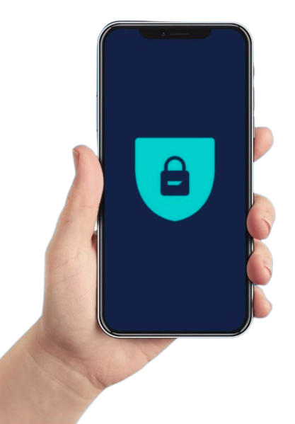

Seguridad
Datos encriptados
Cierre automático (después de 2 minutos)
No guarda contraseñas de forma local
Uso de ubicación
Token Móvil

Slide 5
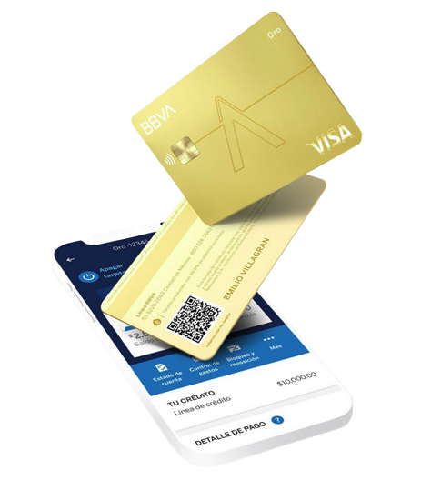
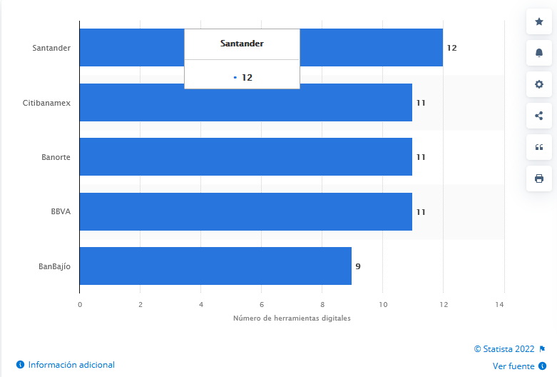
Aceptación

Slide 6
¿Cómo se ve App BBVA?
Diagrama de pantallas, flujo y funcionalidades

Slide 7
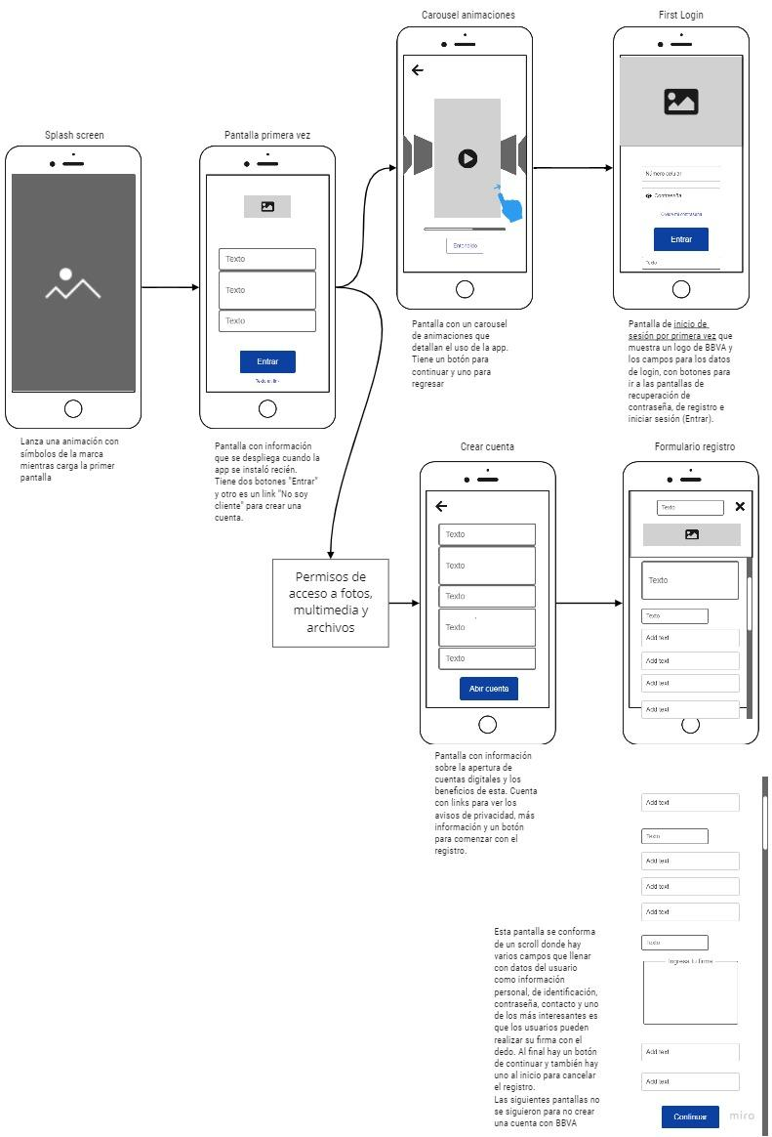

Slide 8
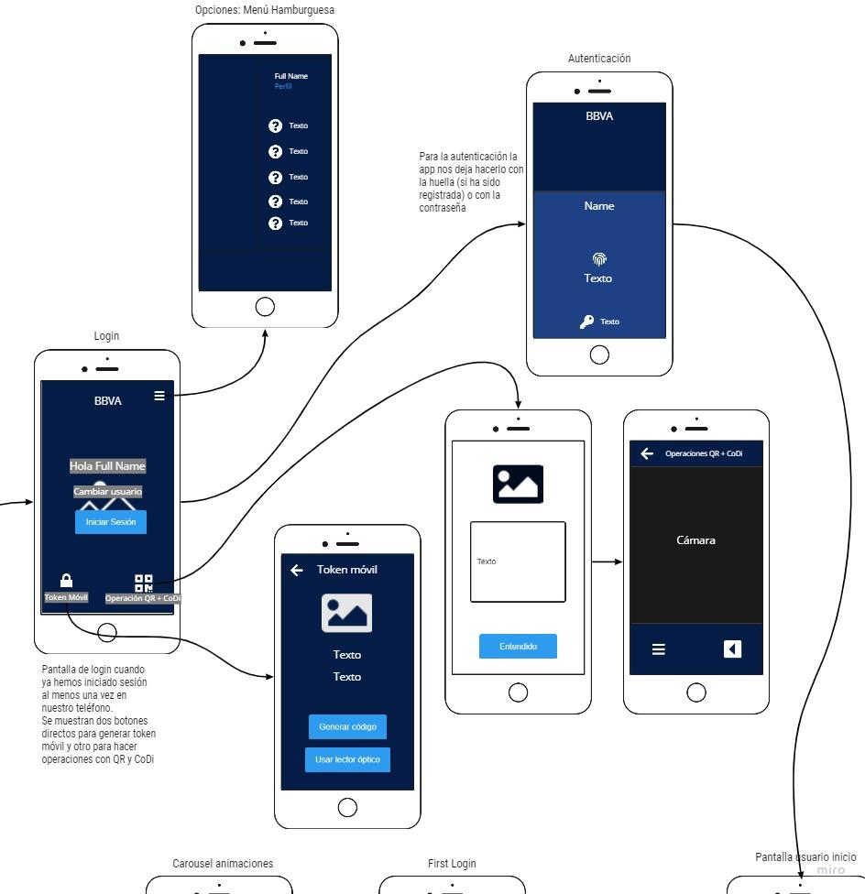

Slide 9
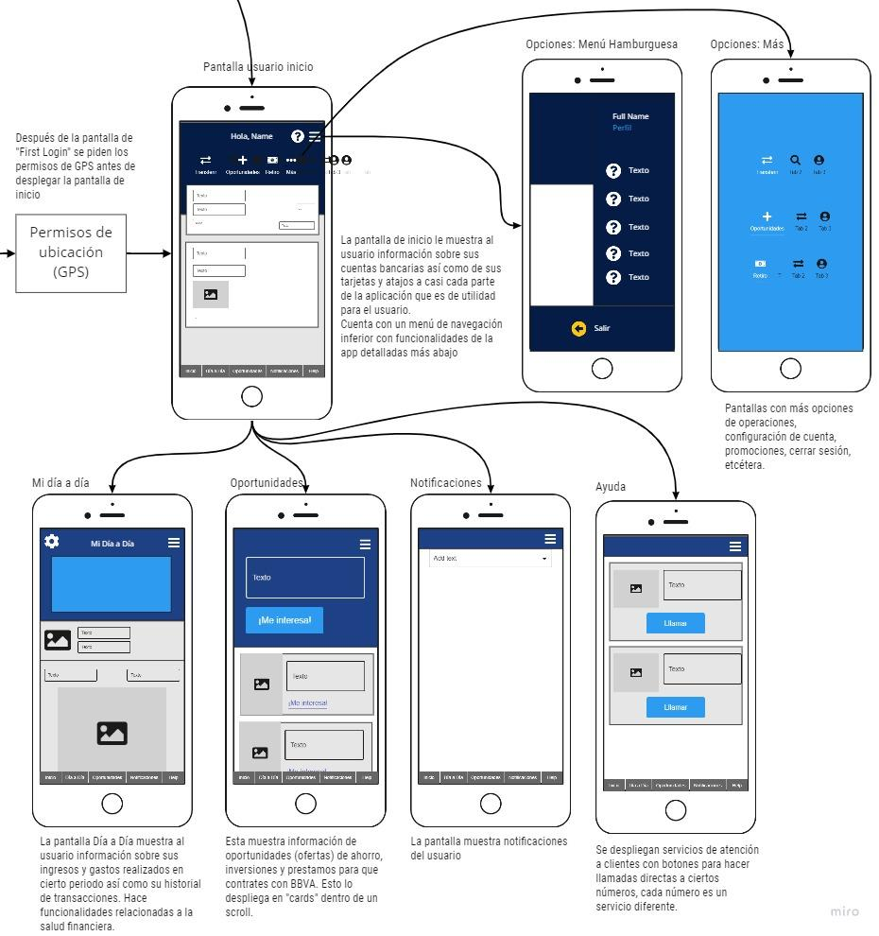

Slide 10
Lugares donde se encuentra la app BBVA

Slide 11
Y los números…
¿Como andan?
#1
10,000,000+
En Finanzas AppStore
Play Store cuenta con buena aceptación
Más usuarios en PlayStore que en AppStore

Slide 12
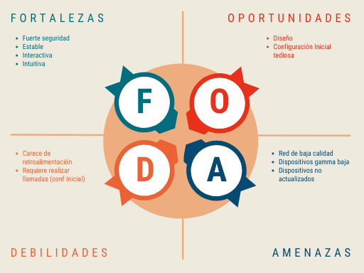

Slide 13
Necesita…
Conexion a Internet
Acceso a la ubicación
Acceso a almacenamiento
Para poder realizar las transacciones
Para cumplir con los requerimientos del SAT
Para almacenar comprobantes de transacciones

Slide 14
Necesita…
Notificaciones Push
Micrófono
Teléfono
Recibe notificaciones sobre tus movimientos
Operaciones a través de tu voz
Para recibir llamadas de BBVA con motivos de verificación

Slide 15
Necesita…
Agenda de contactos
Cámara
Operaciones más rápidas con los números de teléfono
Para personalización del perfil, rellenado de campos y verificación de identidad.

Slide 16


¿Lenguajes?
Lo mas nuevo
Swift
Kotlin
Para el desarrollo en iOS
Para el desarrollo en Android

Slide 17

Tecnologia utilizada…
Progressive Web App (PWA),
Para convertir en una experiencia más nativa a la web móvil, que además puede enviar notificaciones de interés a los clientes.

Slide 18

Alta dependencia de servicios en la nube
Transacciones
API’s de terceros (CoDi, Blackhawk Network, Google Maps, etc)

Slide 19

Gracias por su atención!
Erick Rodrigo Minero Pineda
Hector Mauricio Garcia Serrano
Laura Fabiola Aguilar Plascencia
Yanni Martínez Martínez

